Slide 1
SAXParser
XML文档分析器

Slide 2

基本原理
Some text about PRESENTICA related goes here. Some text about WELCOME related goes here. Some text about WELCOME related goes here.

Slide 3

复杂的API接口
采用事件驱动的方式进行
基础
挥发性处理/流式处理（不保留处理过的数据与状态），需要用户手动保留
处理速度快，占用内存少/相较于DOM而言

Slide 4
WHEN?
>
大型XML文件
应用场景
>
只需解析XML文档部分内容
>
只有较少的系统资源—SAX常创建的object较少
>
你需要对解析过程进行更多的控制
>
要求较高的处理性能—快速读取、定位

Slide 5
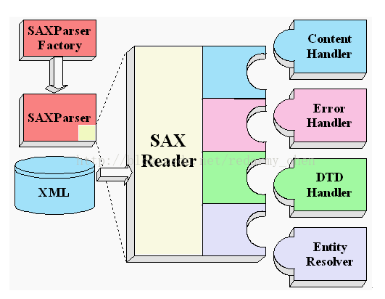
GRAPHIC CHART
SAX API中主要定义了四种处理事件类型的接口,主要用到以下两种
ContentHandler
Error
Handler

Slide 6
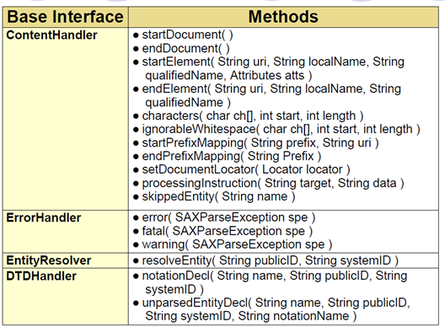
uri:元素的名称空间
localName:元素的本地名称
qName:限定名
atts:元素属性集合
DefaultHandler

Slide 7

Parser的创建步骤
1.创建工厂实例
2.设置任何想要的属性
3.创建一个SAXParser
4.得到xmlreader
5.创建、注册Contenthandler
6.创建注册errorhandler
7.开始解析过程

Slide 8
1.创建工厂实例
SAXParserFactory factory = SAXParserFactory.newInstance()
*JAXP动态定位SAX实现
*应用并不关心采用的是具体哪个Parser

Slide 9
2.设置想要的属性
factory .setValidating(false)
:

Slide 10
3.创建一个SAXParser
SAXParser parser = factory.newSAXParser();
*一个工厂可以创建多个Parser,并非唯一

Slide 11
4.得到一个xmlReader
XMLReader xmlReader=saxParser.getXMLReader()
这个xmlReader是已经实现封装好的

Slide 12
5.ContentHandler
XMLPrettyEvents xmlHndlr=new XMLPrettyEvents(System.out);
xmlReader.setContentHandler(xmlHndlr)
处理来自解析器的正常事件

Slide 13
6.ErrorHandler
XMLPrettyErrors errHndlr=new XMLPrettyErrors(System.err);
xmlReader.setContentHandler(errHndlr)
处理来自解析器的异常事件

Slide 14
7.开始解析
xmlReader.parse(文件名)

Slide 15
THANK YOU
For Your Potential Watching

